Slide 1


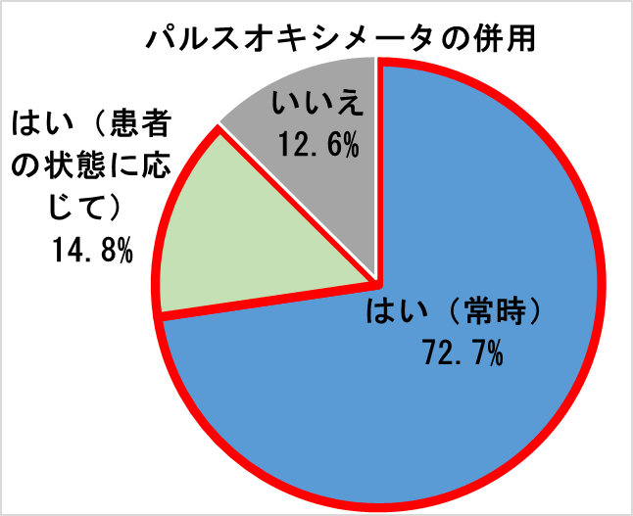
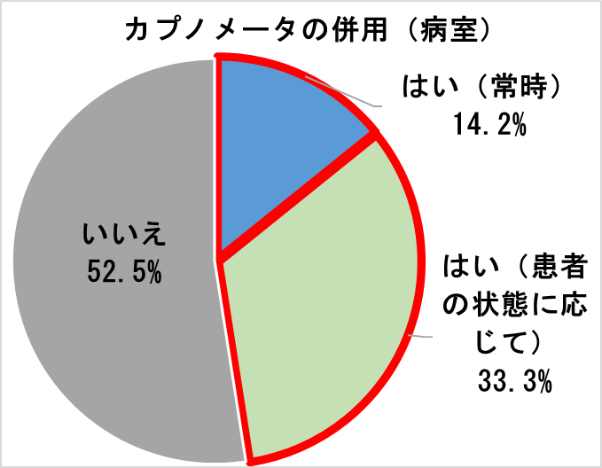
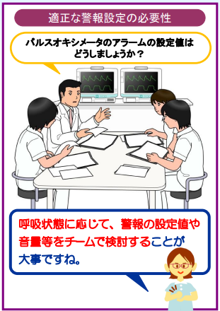
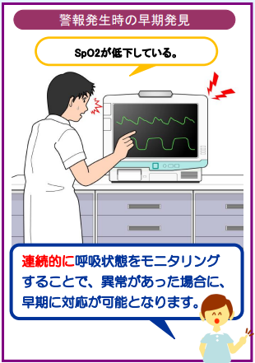
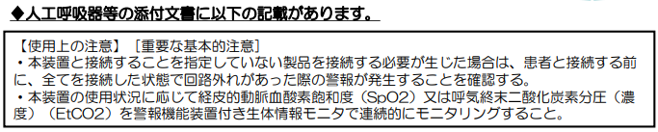
【別紙２】
人工呼吸器の安全使用について
人工呼吸器を扱うには、専門的な知識や技術が必要です。誤って使用すると重大な事故につながる可能性があり、実際、回路の誤接続や回路の外れ等、多くのヒヤリ・ハット事例が報告されています。
大阪府では、「人工呼吸器に関する医療事故防止対策」の実施状況等を把握するとともに、周知啓発を行うために、府内の全病院(506施設)に対し、アンケート調査を実施しました (令和５年８月29日～９月12日、回答率：44.1％)。
その結果、多くの病院が、「人工呼吸器に関する医療事故防止対策」を講じていることが明らかになりました。引き続き人工呼吸器の安全使用に取り組んでください。
対策１ 警報機能付き生体情報モニターを併用しましょう！
パルスオキシメータを併用している病院は87.5％、カプノメータを併用している病院は47.5％でした。
人工呼吸器自体の警報機能とは独立し、異常をとらえて警報が作動する生体情報モニターを併用しましょう。
引用元：PMDA医療安全情報 2022年３月 No.63

Slide 2
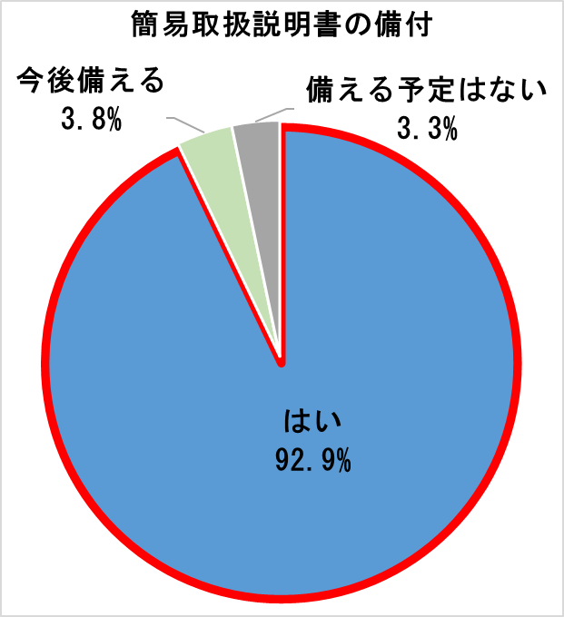
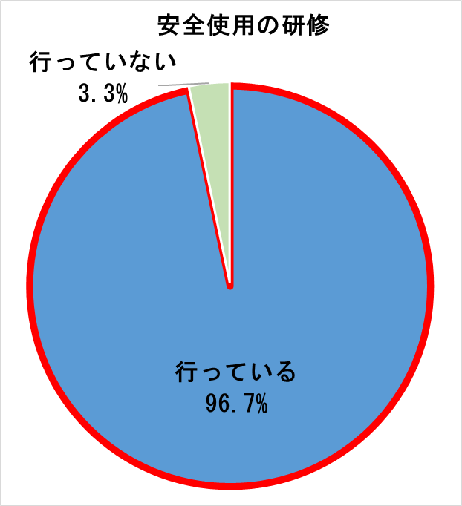
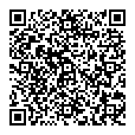
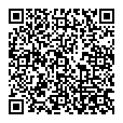
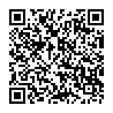
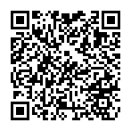




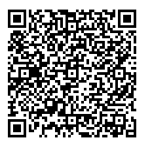

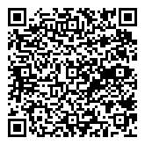
対策２ 簡易取扱説明書を備付け
安全使用の研修を行いましょう！
【別紙２】
「簡易取扱説明書」 ※を備えている病院は92.9％であり、人工呼吸器の研修は96.7％の病院で実施されていました。
人工呼吸器を安全に使用するため、使用者が容易に確認できる場所に「簡易取扱説明書」を備え、安全使用のための研修を行いましょう。
なお、在宅から人工呼吸器を持ち込む場合は、機種や設定値等を確認することが、安全対策となります。
※呼吸回路の接続方法、使用方法、警報が作動した時
の対処方法等、特に重要な点をわかりやすく記載し
た説明書
対策３ 保守点検を適切に行いましょう！
保守点検は、ほぼすべての病院で何らかの形で実施されていました。
機器の異常発生を未然に防止するため、使用前、使用中、使用後の点検を実施しましょう。
対策１～３に取り組むことが、患者に対する一層の安全対策になります。
医薬品や医療機器等の安全性に関する情報発信サイト
厚生労働省
ＰＭＤＡ
日本医療機能評価機構
電波環境協議会
参考：厚生労働省医薬局長通知(平成13年３月27日付)
生命維持装置である人工呼吸器に関する医療事故防止対策について
アンケート結果の詳しい内容は大阪府ホームページでご覧いただけます。
QR
コード
Ⓒ2014 大阪府もずやん
大阪府 健康医療部生活衛生室 薬務課製造審査グループ
大阪市中央区大手前２ 大阪府庁本館６階 06-6944-6305
医療安全情報
令和●年●月作成案

